Slide 1
Základy ekologie
Doc. RNDr. Milan Gelnar, CSc.
Doc. RNDr. Michal Hájek, PhD
Ústav botaniky a zoologie, PřF MU, Brno
Čtvrtek 8.00 – 10.00 (distanční výuka – viz IS)

Slide 2
Základy ekologie - sylabus
Základní pojmy, hraniční obory, ekologické faktory, biosféra
Voda, chemismus, druhy a zdroje, ekologické faktory, adaptace
Organismus jako prostředí, parazit a hostitel, prostředí parazitů, buňky, tkáně, orgány, P-H systémy
Populace, základní pojmy, růst, dynamika, vnitrodruhové vztahy, životní strategie
Evoluční ekologie, životní strategie, evoluční kompromisy, reprodukční strategie, allometrické vztahy, vliv velikosti.
Aplikované ekologie, destrukce a degradace životního prostředí, populační exploze lidstva, ekotoxikologie, chemie životního prostředí, znečištění, biomonitoring a bioindikace, ochrana životního prostředí
Sluneční záření, atmosféra, fotosyntéza, adaptace na diurnální a sezónní změny, teplotní gradienty, ekto a endotermní organismy, adaptace, rozšíření
Půda a její složení, pedogenetické procesy, humus, edafon, půdní horizonty a typy půd.
Společenstva, prostorové vztahy a gradienty, sukcese, klimax, nika, kompetice ve společenstvu, diverzita
Ekosystémy, biomasa, primární a sekundární produktivita, toky energie, potravní řetězce, bilance živin v ES, geochemické cykly, vliv člověka (P,N,S,C)
Biomy Země, definice, základní typy biomů,
Přehled ekosystému střední Evropy (opadavé listnaté lesy, horské jehličnaté lesy, kosodřevina, křoviny, ES sladkých vod, skalní ES, písečné duny, moře, rašeliniště, louky, primární alpinské bezlesí, kulturní step, synantropní ekosystémy)

Slide 3

Doc. RNDr. Milan Gelnar, CSc.

Slide 4
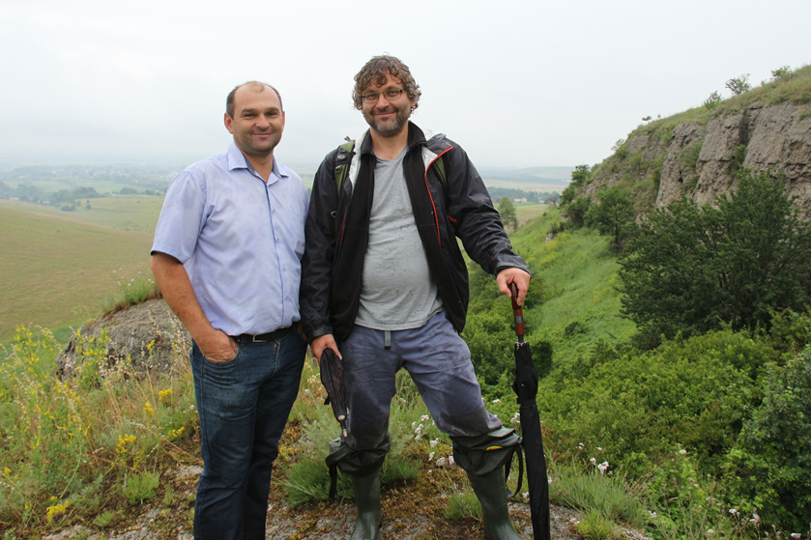
Doc. RNDr. Michal Hájek, PhD

Slide 5
Osnova přednášky
Úvod – sylabus přednášky - vyučující
Studijní literatura
Co je a není ekologie ? Základní definice a pojmy
Stručná historie ekologie
Ekologie jako věda, metody ekologického výzkumu
Základní koncept ekologie
Ekologická hierarchie, ekologie jako komplexní věda
Ekologické faktory
Ekologie versus evoluce
Adaptace a tolerance
Ekologická valence a ekologická nika
Evoluce a procesy speciace, divergence, konvergence

Slide 6
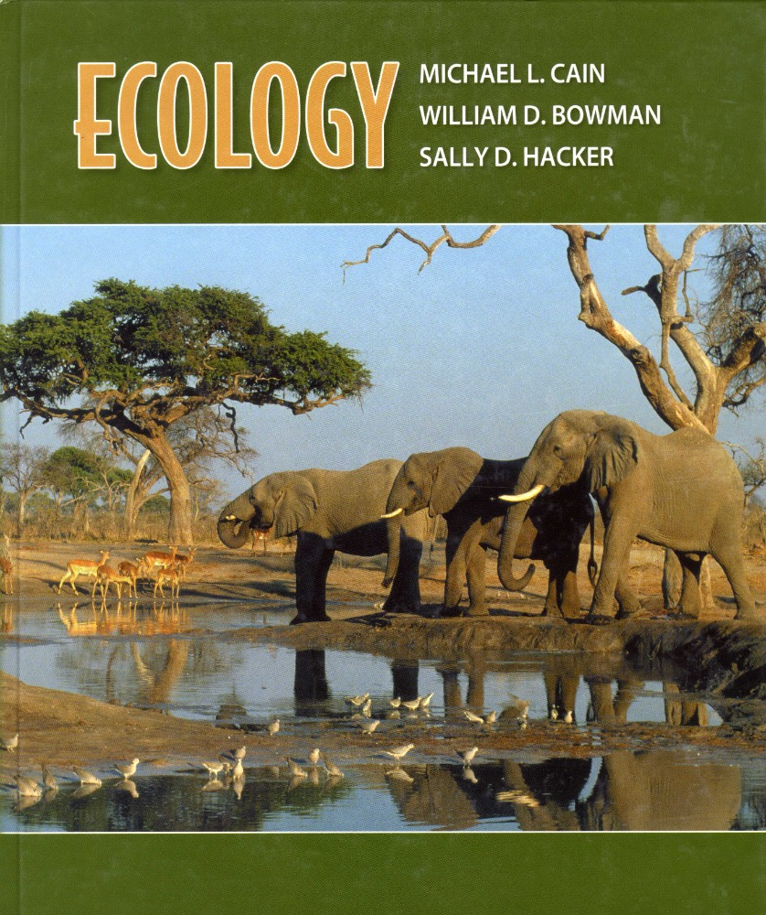
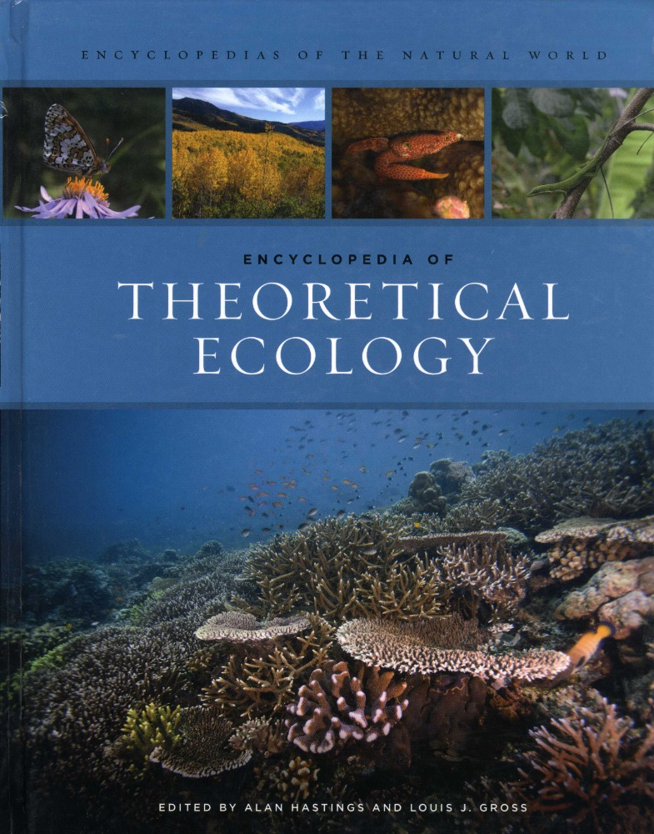
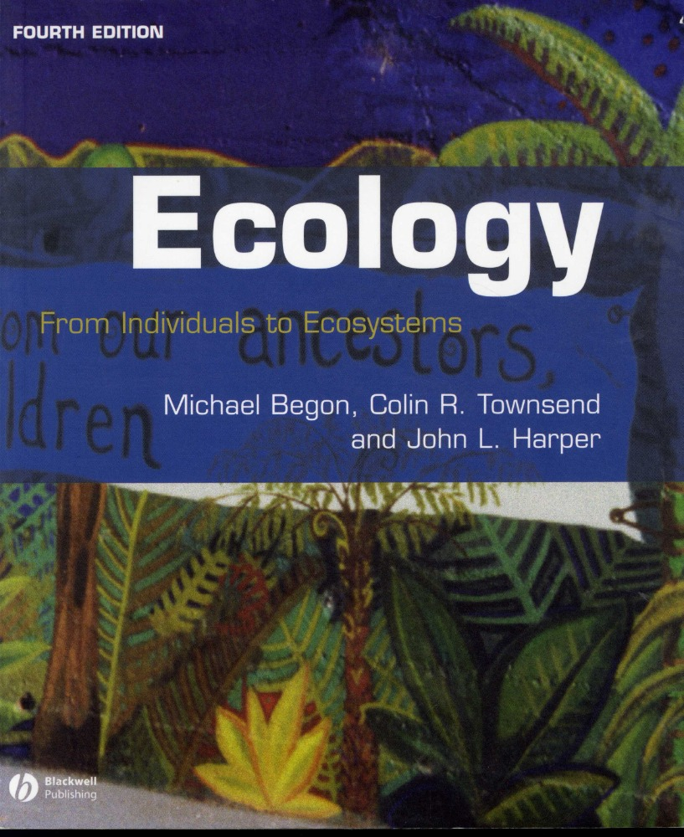
Doporučná literatura

Slide 7
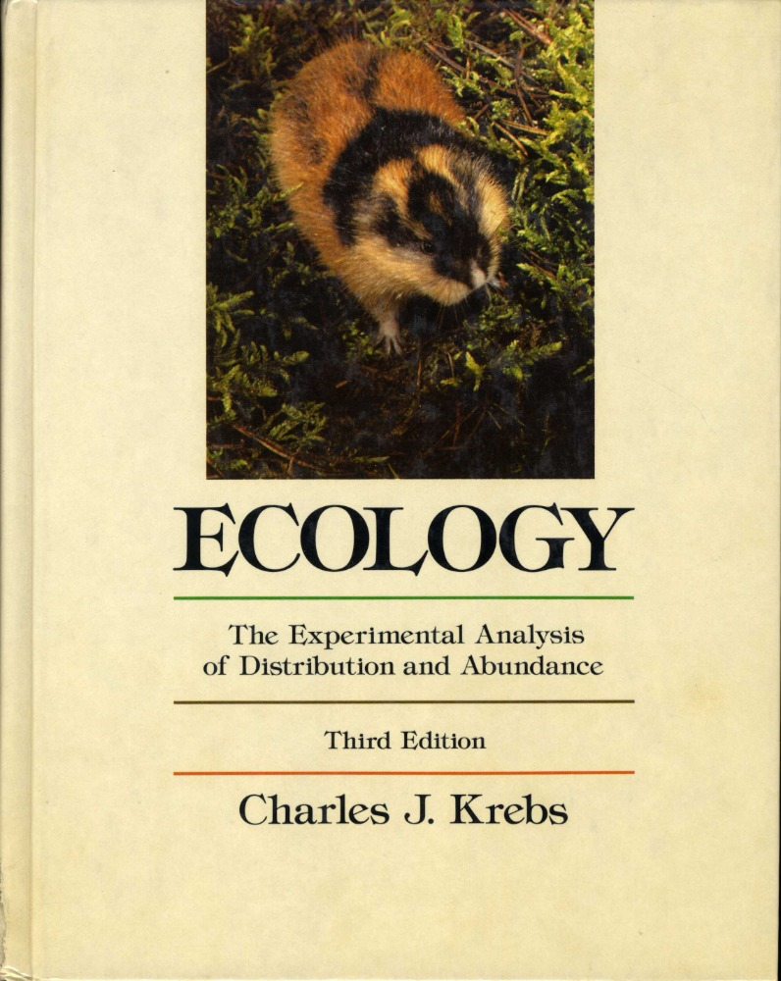
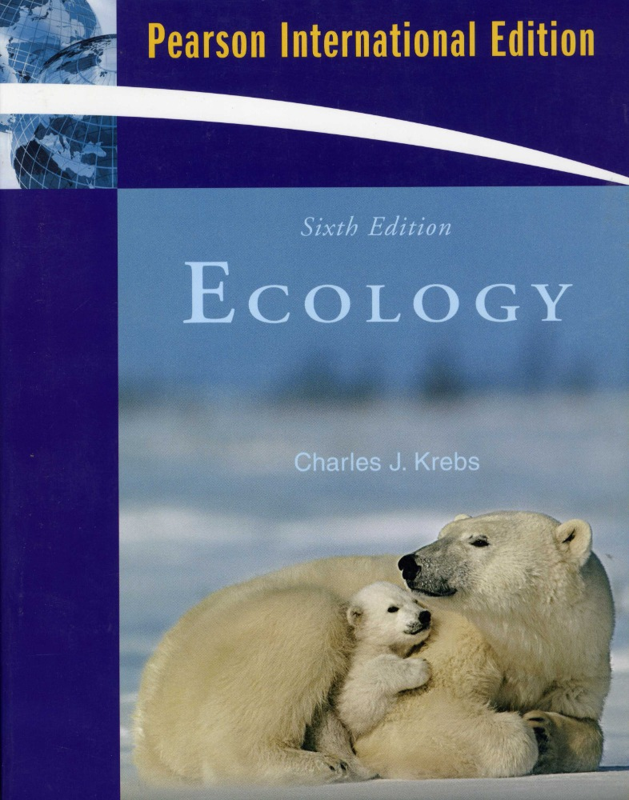
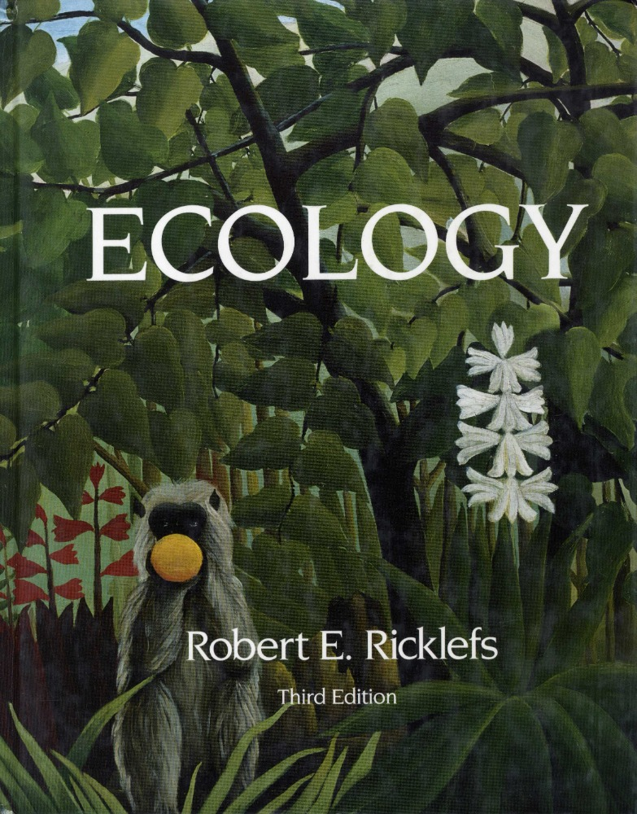

Slide 8
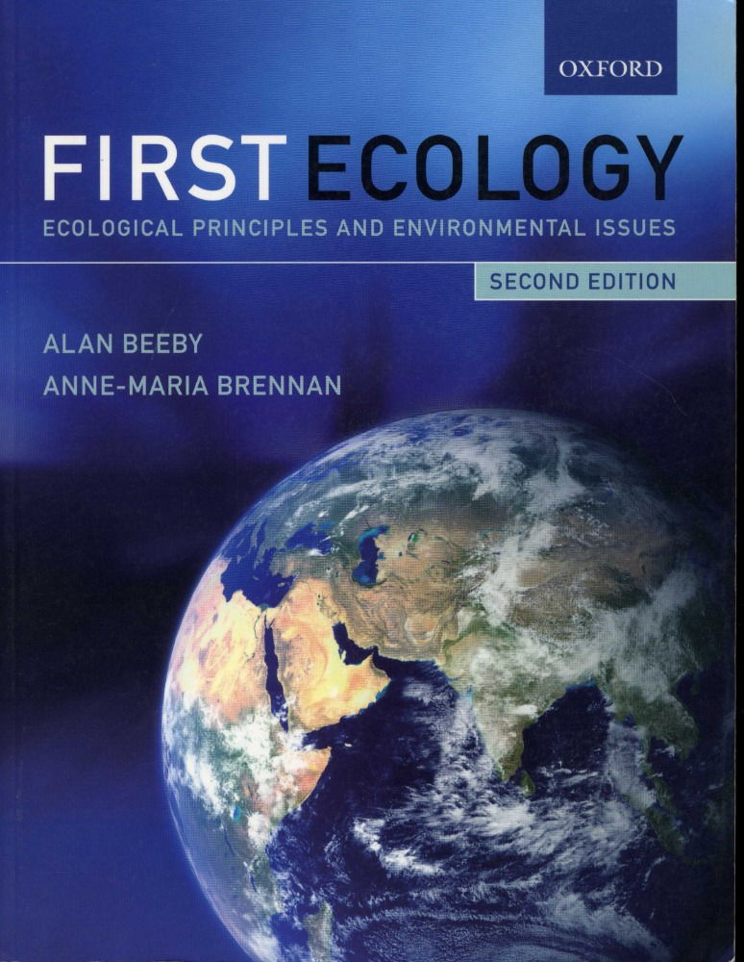
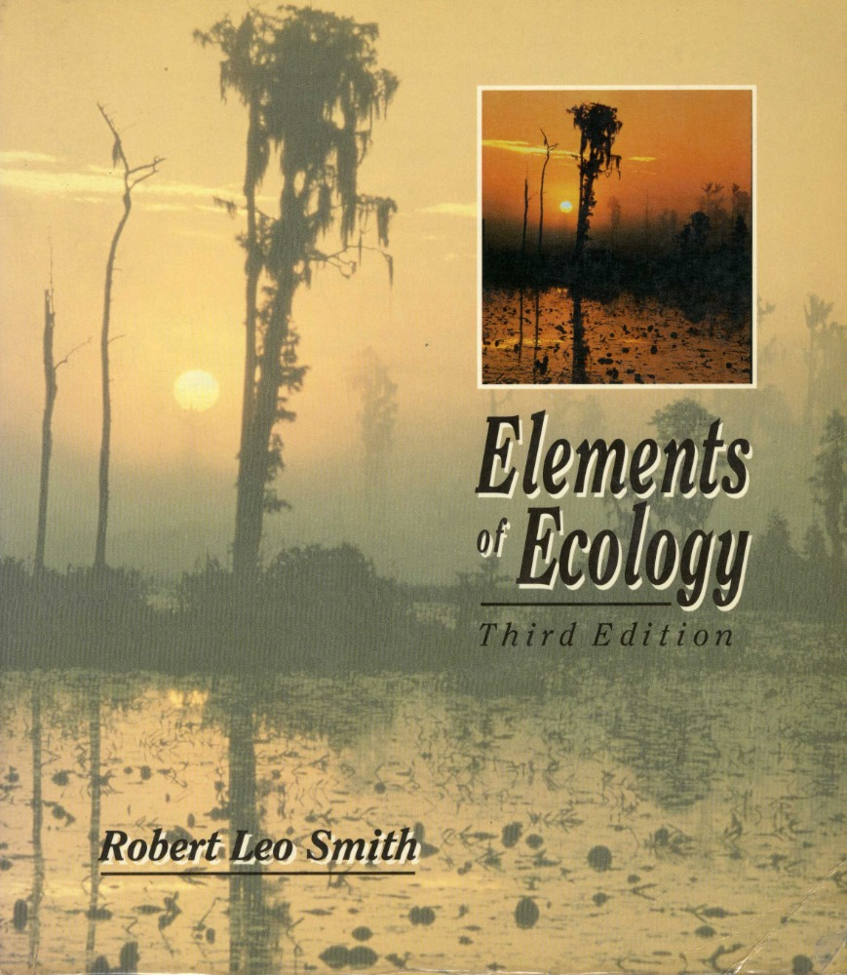

Slide 9

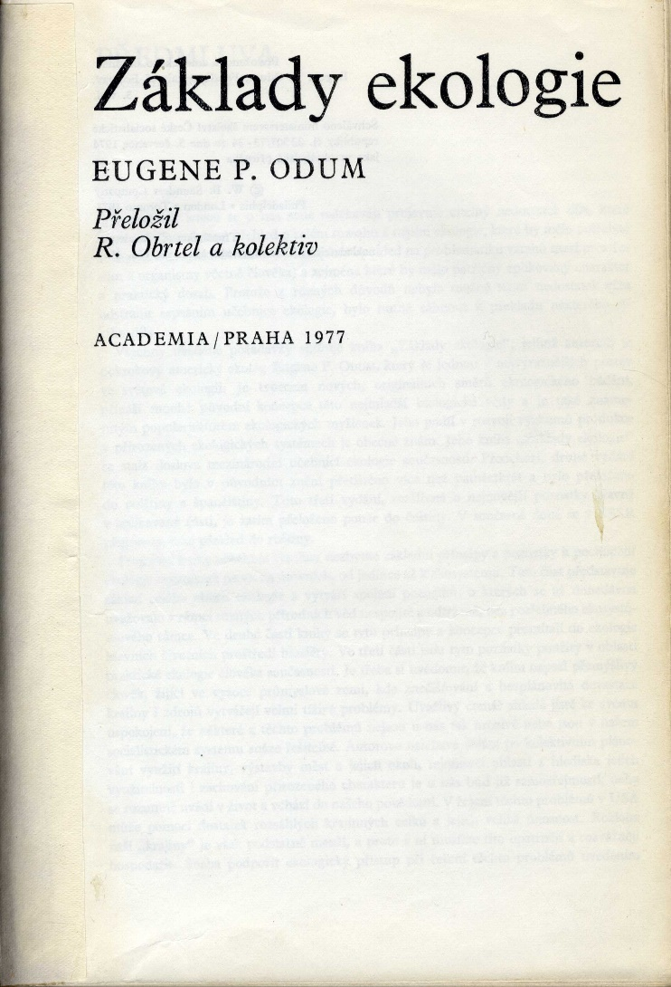
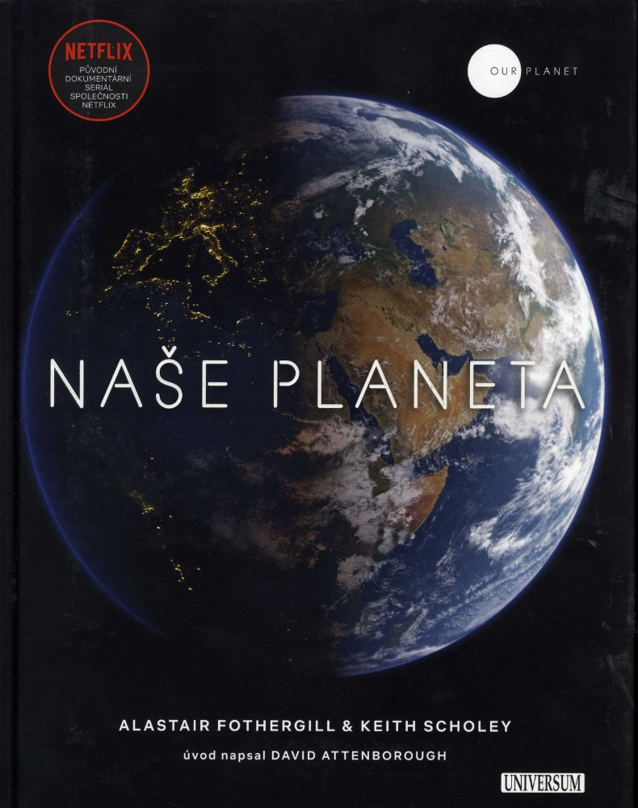

Slide 10
Co je to ekologie ? Základní definice a pojmy
Termín ekologie – Ernst Haeckel (1869) – z řeckého oikos – „domov“
Ekologie je věda o vzájemném působení organismů a jejich prostředí.
Krebs (1972): Ekologie je vědecké studium interakcí, které ovlivňují výskyt a hojnost organismů – vymezuje zde základní předmět studia – rozšíření a početnost organismů – kde se organismy vyskytují a jak se tam chovají.
Jak definovat slovo prostředí ?
Prostředí organismu se skládá ze všech faktorů a jevů vně organismu, které na tento organismus působí, ať jsou těmito jevy faktory fyzikální a chemické (faktory abiotické), anebo jiné organismy (faktory biotické).
Pojem prostředí tak má v ekologii ústřední postavení.

Slide 11
Co je a není ekologie
Ekologie není synonymem životního prostředí, environmentalismu, dějin přírody, nebo věd o životním prostředí.
Úzce souvisí s evoluční biologií, genetikou, a etologií ale i s množstvím dalších disciplín a subdisciplín (záleží na konkrétním předmětu zkoumání). Důležitým cílem pro ekology je zlepšit porozumění toho, jak biodiverzita ovlivňuje ekologickou funkci.
Ekologové se snaží vysvětlit:
Životní procesy, interakce a adaptace organismů
Pohyb materiálu a energie prostřednictvím živých společenství
Sukcesi a rozvoj ekosystémů
Počet a distribuci organismů a biologickou rozmanitost v rámci životního prostředí

Slide 12
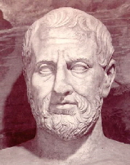
Stručná historie ekologie
Theophrastos – staré Řecko – psal o vztazích organismů a prostředí
1798 - Thomas Malthus: Essay on the Principle of Population
1805 - Alexander von Humboldt: plant communities
1859 - Charles Darwin – On the Origin of Species – koncept evoluce
Gregor Mendel (1822-1884) populační genetika
1877 – Karl Mobius – biocenosis
1887 – Stephen Forbes – Lake as a Microcosm
1913 – Victor E. Shelford – Animal Communities in Temperate America
Charles Adams (USA) - 1913 – A Guide to study of Animal Ecology
Arthur G. Tansley (1871-1955) – holistický koncept – ekosystém
1925 – Alfred J. Lotka – Elements of Physical Biology
Charles Elton (UK) - 1927 – Animal Ecology
Druhá polovina 20. století – rozvoj
ekologie:
Populační ekologie
Evoluční ekologie
Ekologie společenstev
Fyziologická ekologie
Behaviorální ekologie
Krajinná ekologie
Globální ekologie
Teoretická ekologie
Ekologická statistika
Imunoekologie
Molekulární ekologie

Slide 13
Ekologie a systém biologických věd
Biologický dort – Odum (1977)

Slide 14
Biologické disciplíny blízce příbuzné ekologii

Slide 15
Systém ekologických věd
obecná ekologie: zabývá se obecně platnými ekologickými principy.
ekologie mikroorganismů, ekologie rostlin, ekologie živočichů, ekologie člověka: zabývají se vztahy mezi příslušnými organismy a prostředím.
ekologie moře: vztahy mezi organismy a prostředím v mořích.
ekologie lesa: nauka o lesním prostředí
ekologie krajiny: souvislosti mezi částmi krajiny, změny v krajině (včetně důsledků činností člověka).
ekologie globální: souvislosti a změny na celé planetě Zemi a jejich vliv na život.
aplikovaná ekologie: zabývá se praktickou aplikací ekologických poznatků
produkční ekologie: zabývá se produkční analýzou trofických úrovní a koloběhem hmoty a energie v ekosystému

Slide 16
Ekologie – hraniční obory
Deskriptivní ekologie – procesy spojené s popisem vzájemných vztahů organismů pro každý ekosystém
Funkční ekologie – identifikuje a kvantifikuje vztahy, analyzuje obecné problémy společné většině různých prostředí, JAK SYSTÉM PRACUJE ?
Evoluční ekologie – historické důsledky, proč přírodní výběr favorizoval určitě ekologické řešení. PROČ SYSTÉM PRACUJE ?
Behaviorální ekologie – vztahy spojené s chováním živočichů
Molekulární ekologie – aplikace molekulárních metod při řešení ekologických problémů
Ekologická genetika – studuje variabilitu genotypů a jejich expresi na úrovni fenotypu
Matematická ekologie – teoretická ekologie; kvantitativní ekologie, matematické modelování, ekologická statistika, numerická ekologie

Slide 17
Nové hraniční obory ekologie
agroekologie: zkoumá zemědělské organismy z pohledu jejich vnějšího prostředí; využívá metody ekologie a agronomie.
bioekologie:
ekofyziologie: zabývá se studiem změn a adaptací fyziologických funkcí souvisejících se změnami prostředí
ekoimunologie: sleduje vliv prostředí a jeho změn na práci a efektivitu imunitního systému
ekologie obnovy: zabývá se obnovou ekosystémů do původního stavu (viz též rekultivace, revitalizace vodních toků a meliorace)
ekotoxikologie: kombinuje poznatky vědy studující ekosystémy (ekologie) a vědy studující interakce chemických látek s živými organismy (toxikologie), je součástí toxikologie životního prostředí, je však zaměřena na studium vlivu toxických látek na dynamiku populace uvnitř ekosystémů
environmentalistika: zabývá se vztahem člověka a životního prostředí. Tvoří tak doplněk ekologie.
Digitální ekologie
environmentální dějiny:
geobotanika (ekologická botanika):.
globalistigeonika: sleduje dopady činností člověka a jím vyvolaných aktivit na přírodní prostředí a interakci přírodního a antropogenního prostředí.
gradologie: zabývá se gradacemi, jejich příčinami a důsledky; je zaměřena na problematiku přemnožování škodlivých druhů v zemědělství a lesnictví.
historická ekologie (archeoekologie): zabývá se historickým vlivem člověka na ekosystémy a naopak v období holocénu.
krajinná ekologie (geoekologie; environmentální geografie): zabývá se studiem komplexní struktury vztahů mezi společenstvy organismů (biocenózami) a podmínkami jejich prostředí v určitém výseku krajiny. Využívá metody ekologie, fyzické geografie a geologie.
Informační ekologie
lesnická ekologie: zabývá se ekologií lesů.
lidská ekologie (ekologie člověka; humánní ekologie; sociální a kulturní ekologie; humanitní environmentalistika): hledá porozumění světu přírody i člověka v jejich jednotě a strategie porozumění vedoucí k řešení globálních i místních problémů.
myslivost: soubor činností prováděných v přírodě ve vztahu k volně žijící zvěři jako součásti ekosystému.
paleoekologie: používá data z fosilií a subfosilií k rekonstrukci ekosystémů minulosti.

Slide 18
Aplikace ekologického myšlení
Existuje mnoho praktických aplikací ekologického myšlení v ochraně přírody, řízení přírodních zdrojů (např. agroekologie, zemědělství, lesnictví, agrolesnictví, rybolov), urbanismu (ekologie města), komunitním zdraví, ekonomii, základní a aplikované vědě, stejně jako v lidských sociálních interakcích (ekologie člověka).
V původním a správném významu je tedy ekologie věda, která se zabývá vztahem organismů a jejich prostředí a vztahem organismů navzájem. Jako první tak nazval a definoval tento vědní obor Ernst Haeckel v roce 1866.
Dále se pojem ekologie užívá chybně v širokém smyslu jako ochrana životního prostředí nebo dokonce místo přírodní prostředí (např. ekologicky šetrný výrobek znamená výrobek šetrný k životnímu prostředí). Toto užití - viz ochrana přírody.
Ekologie se také nepřesně používá pro označení ideologie environmentalismu (tzv. hlubinná ekologie, je subdisciplína ekologie, která je základním přesvědčením radikálního ekologického hnutí ). Toto užití - viz ekologismus nebo environmentalismus. Ekologie vychází a čerpá z řady vědních disciplín: biologie, meteorologie, klimatologie, geologie, geografie, fyzika, chemie, antropologie, lékařské vědy (hygiena), ekonomie, právo, historie, psychologie, technické vědy.

Slide 19
Ekologie jako exaktní věda
Metody ekologického výzkumu

Slide 20
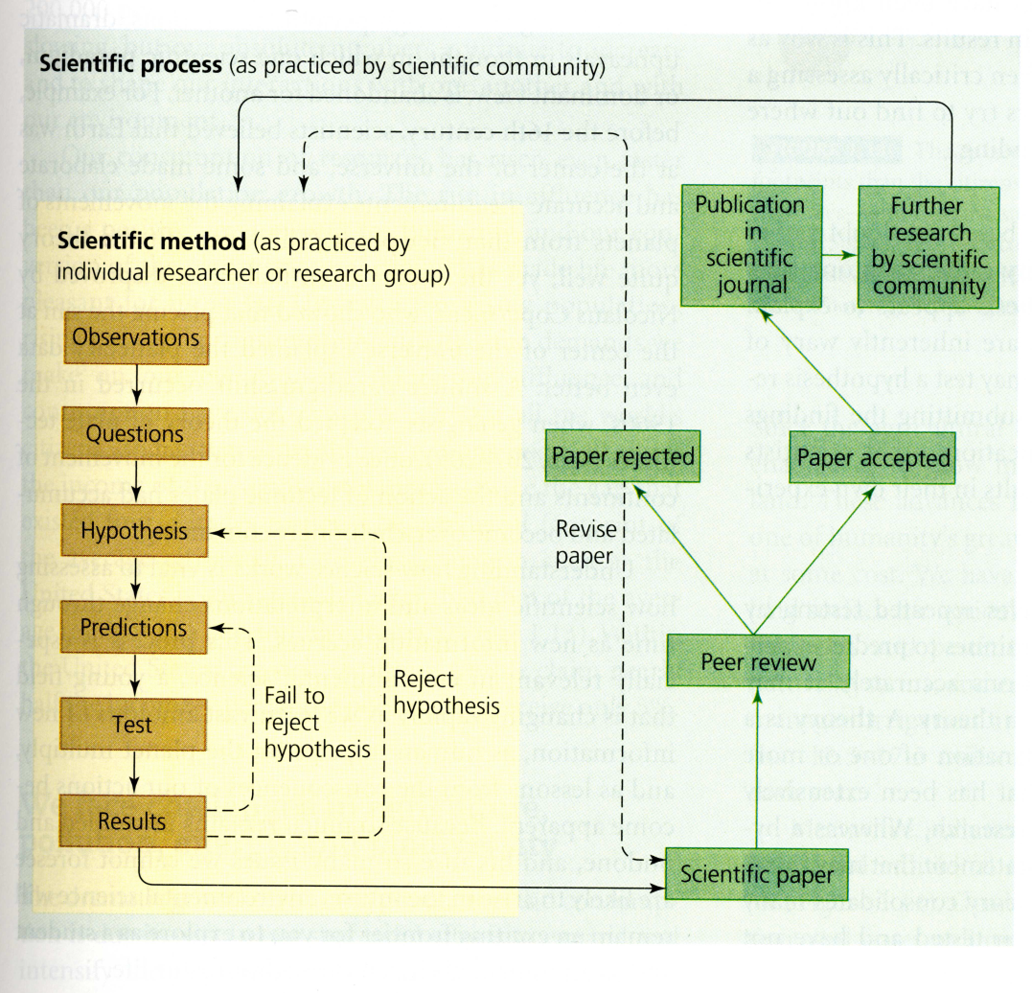
Ekologie jako exaktní věda

Slide 21
Metody ekologického výzkumu
Pozorování v přírodě (v terénu)
Experimentální pozorování (v laboratoři)
Matematické modelování
Vzájemné propojení různých přístupů
Porovnávaní teorie (hypotézy) s realitou (pozorováním)
Hypotéza – testovaná empiricky (experimentálně) – hypotézy je nutno definovat předem – pak jejich testování- experimentální design – správný sběr dat
Pozorování by mělo být verifikovatelné
Nutnost kontroly
Správná interpretace výsledků – velikost studovaného vzorku - statistika

Slide 22
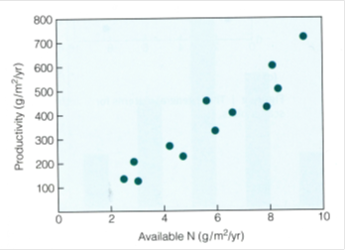
Příklad analýzy ekologického vztahu
Pozitivní vztah mezi N a produkcí
Jednoduchý model lineární regrese

Slide 23
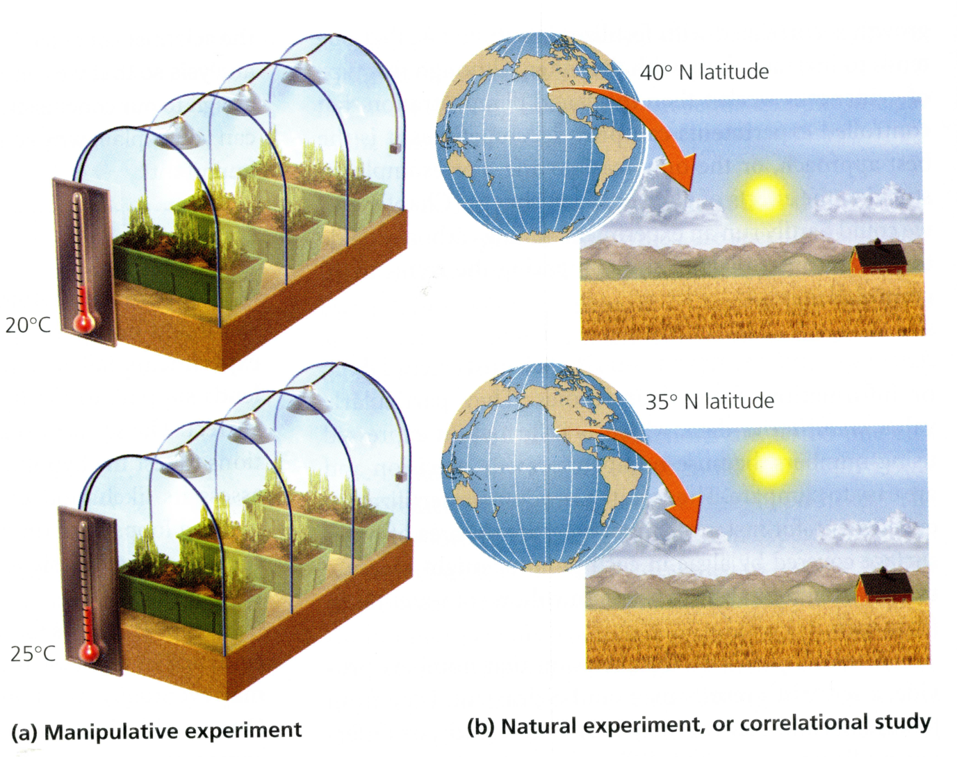
Ekologie jako experimentální věda

Slide 24
Základní ekologický systém
Organismus
Biocenóza
Prostředí

Slide 25
Základní koncepty studia ekologie
Studované ekologické systémy mohou být tak malé jako je velikost určitého organismu a tak veliké jako je celá biosféra
Ekologové studují přírodu vždy na různých úrovních
Rostliny, živočichové a mikroorganismy hrají v ekologických systémech vždy různé/rozdílné role
Pojem habitat definuje místo, kde organismus žije, nika pak jeho funkci
Ekologické systémy a procesy mají vždy svůj charakteristický rozměr v prostoru a čase
Ekologické systémy a procesy jsou řízeny na základě fyzikálních a biologických principů
Ekologové studují přírodu vždy metodami založenými na pozorování a nebo na experimentu
Člověk (lidská společnost) tvoří významnou část biosféry
Vliv člověka na přírodu má v ekologii stále větší význam

Slide 26
Vztah mezi organismy a jejich prostředím
Prostředí: abiotické versus biotické
Rozmístění druhů v prostředí: nenáhodné, nehomogenní
Jaké jsou příčiny rozmístění druhů ?
Které vlastnosti umožňují druhu žít v daném prostředí a které ho vylučují ?
Rozmanitost druhů:
Co je příčinou druhové rozmanitosti ?
Jak došlo a dochází k diverzifikaci druhů ?

Slide 27
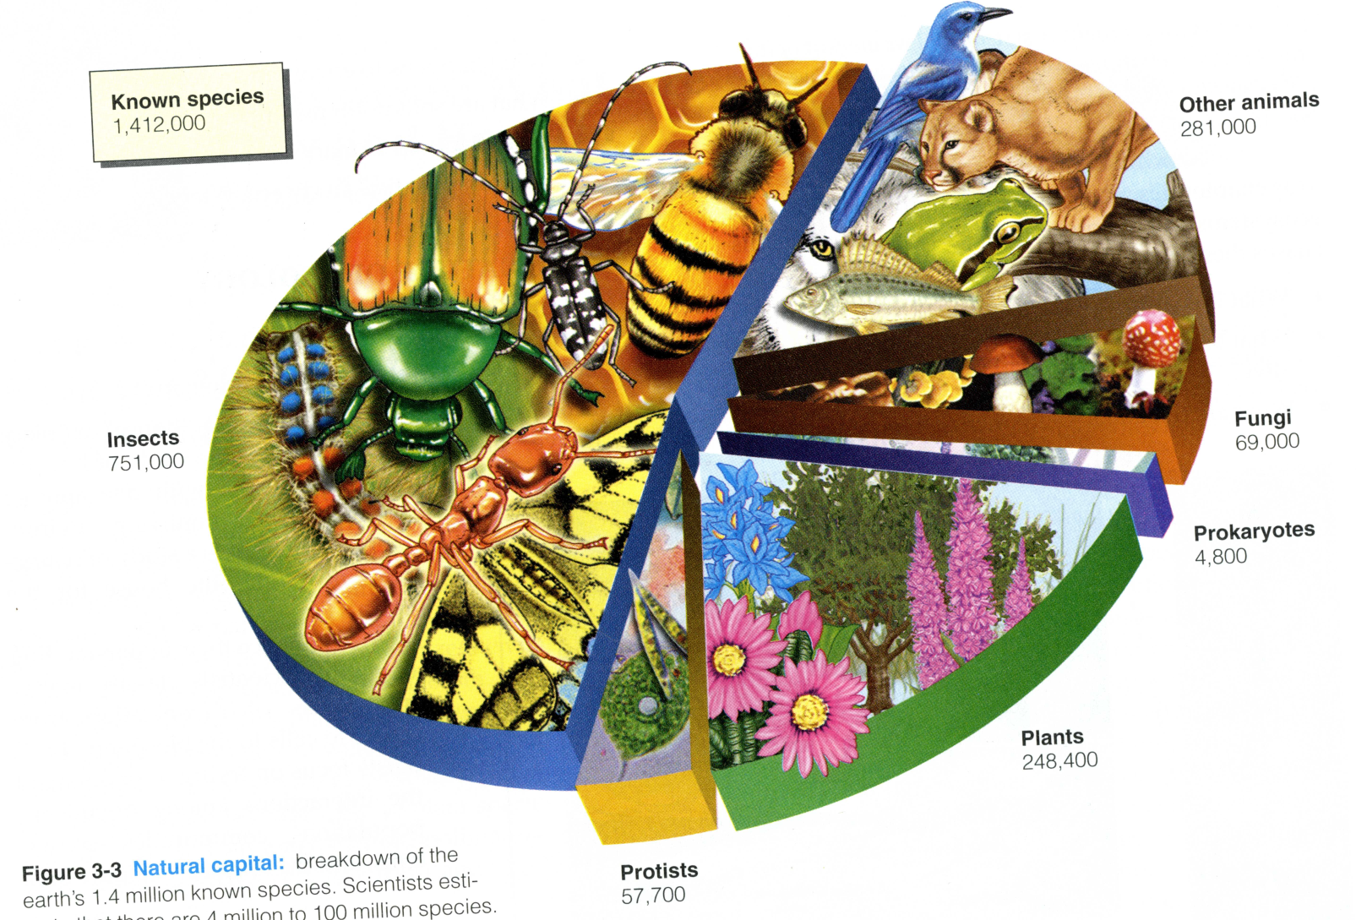
Předpokládané počty druhů

Slide 28
Různé biolopgické funkce organismů
Prokaryota (Archaebacteria, Eubacteria) – jednoduché organismy bez buněčného jádra, vysoká rozmanitost chemických reakcí, mají obrovský ekologický význam jako součást elementárních cyklů v ekosystému
Protista – extrémně rozmanitá skupina většinou jednobuněčných organismů majících buněčnou membránu a jiné buněčné organely
Zelené řasy – jedna z linií fotosyntetizujících protistů, odpovídají za většinu biologické produkce ve sladkovodních ekosystémech
Zelené rostliny – komplexní, primárně terestrické fotosyntetizující (autotrofní) organismy, fixují většinu organického uhlíku v biosféře
Houby – primárně terestrické heterotrofní organismy obrovského významu jako rozkladači recyklující organický odpad v ekosystému. Mnoho patogenních a symbiotických forem.
Živočichové – akvatické a terestrické heterotrofní organismy živící se jinými formami života nebo jejich organickými zbytky. Jejich komplexita a mobilita vedla k obrovské diversifikaci jejich životních forem.

Slide 29
Hierarchie biologických systémů
Princip enkapse

Slide 30
Hierarchie biologické systémů
Ekologie je zabývá především těmito základními stupni biologické organizace/hierarchie:
  Jednotlivým organismem
  Populací složenou z jedinců téhož druhu
  Společenstvem – složeným z většího či menšího počtu populací
  Ekosystémy – složenými z většího či menšího počtu společenstev

Slide 31
Hierarchické úrovně ekologie
3 základní jednotky: organismus, populace, společenstvo
Autekologie – individuální organismus ve vztahu k biotických a biotických faktorům prostředí
Demekologie – jedinci jedné populace ve vztahu k faktorům prostředí prostředí
Synekologie – skupina organismů ve vztahu k faktorům prostředí

Slide 32
Hierarchické/metodické úrovně ekologie

Slide 33
Úroveň porozumění procesům biologické integrace

Slide 34
Studium ekologie podle hierarchické úrovně zkoumaných objektů
Úroveň jedince (autekologie): nejužší pojem, týká se pouze vztahu jednoho konkrétního jedince k ostatním jedincům, nebo k okolnímu prostředí. Výměna energie a látek s prostředím, přežívání a rozmnožování, základní jednotka přírodního výběru, chování. Příklad: ekologie zajíce
Úroveň populace (demekologie): zabývá se vztahy mezi soubory jedinců stejného druhu (populace) a prostředím. Dynamika populace v prostoru a čase, základní jednotka evoluce. Příklad: ekologie zaječí populace, osídlující podhorské louky v Pošumaví.
Úroveň společenstva (synekologie): se zabývá vztahy mezi souborem jedinců různých druhů pobývajících na jednom stanovišti (společenstvo). Interakce mezi populacemi, základní jednotka biodiversity. Příklad: ekologie bukového lesa.
Úroveň ekosystému (ekologie biomu): zabývá se nejvyšší úrovní přírodních objektů (biom), je blízce příbuzná biogeografii, tedy nauce o rozmístění organismů na Zemi. Tok energie látek v prostředí. Příklad: ekologie středoevropských opadavých lesů.
Úroveň biosféry (globální ekologie): studuje procesy v biosféře, zabývá se globálními ekologickými, ale i sociálními problémy, které s ekologií souvisí. Různé části/komponenty biosféry jsou vzájemně propojeny pohyby vzduchu, vody a organismů. Globální ekologie je blízká globalistice.

Slide 35
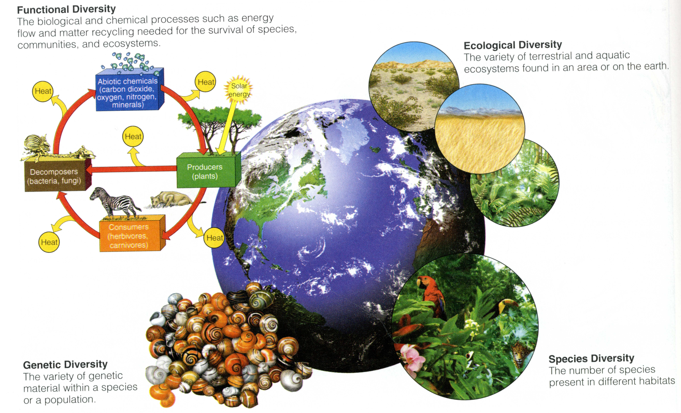
Ekologie je komplexní věda

Slide 36
Co to jsou ekologické faktory a jak působí ?
Organismus
Biocenóza
Prostředí

Slide 37
Jak působí ekologické faktory na organismus ?
Teplota
Vlkost
Světlo
Organismus
Biocenóza
Oheň
Kompetice
Proudění
Znečištění

Slide 38
Jaké jsou základní ekologické faktory ?
Co je a není ekologický faktor ?
Můžeme tyto faktory nějak členit/klasifikovat ?
Podle povahy působení ?
Fyzikální, chemické, klimatické, environmentální, akvatické, terestrické, edafické, etologické, sociologické atd. atd.
Odtud např.:
Abiotické versus Biotické
Podmínky versus Zdroje
Na co všechno působí tyto faktory ?
Jak tyto faktory vůbec vznikají ? Co je generuje ?
Mohou mezi nimi být nějaké souvislosti/interakce?

Slide 39
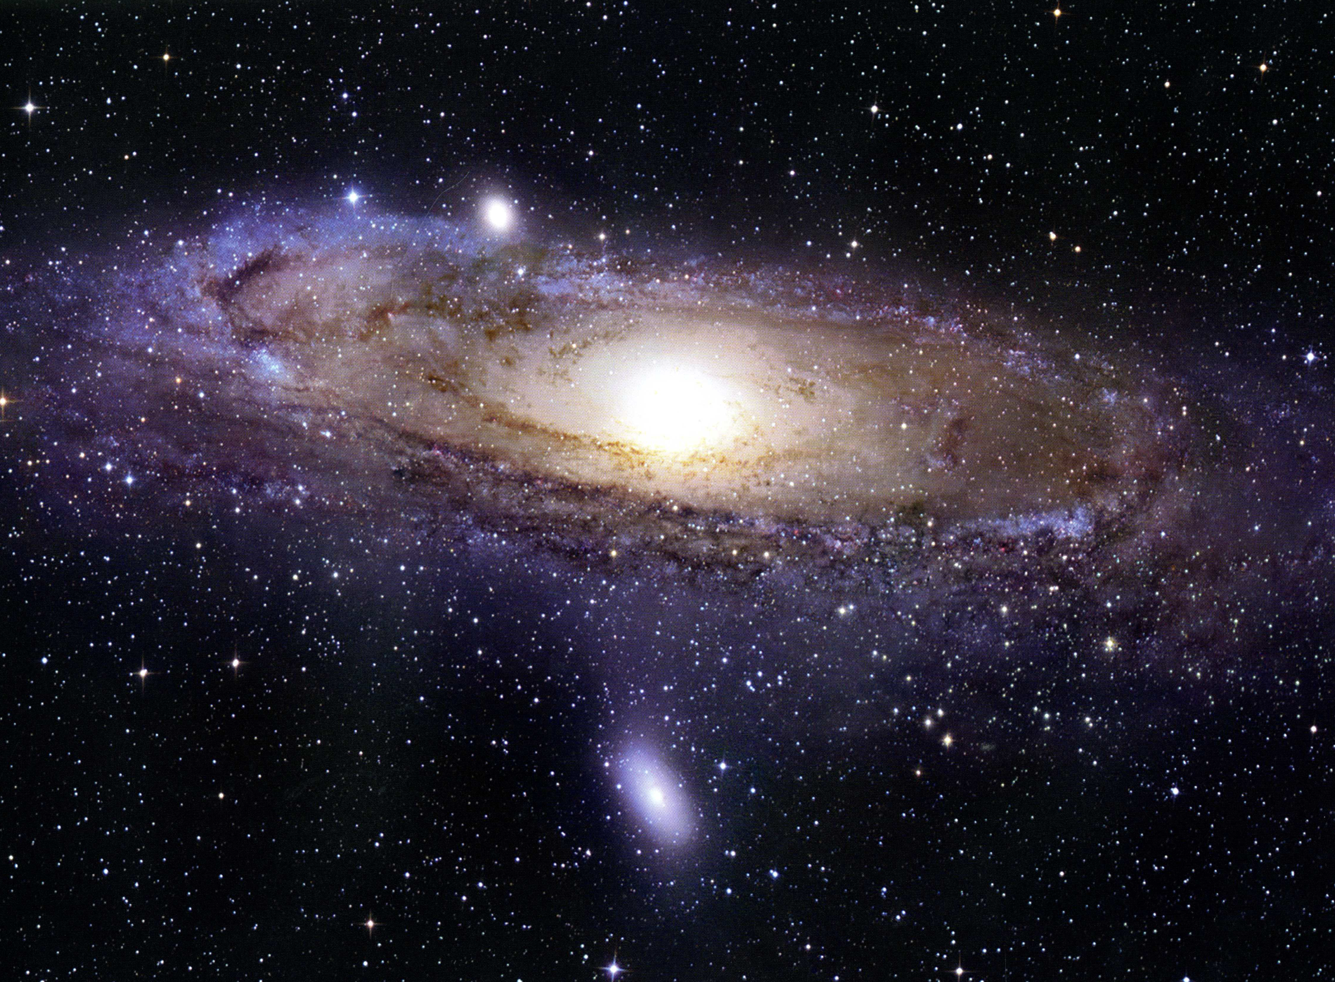
Vítejte ve Vesmíru

Slide 40
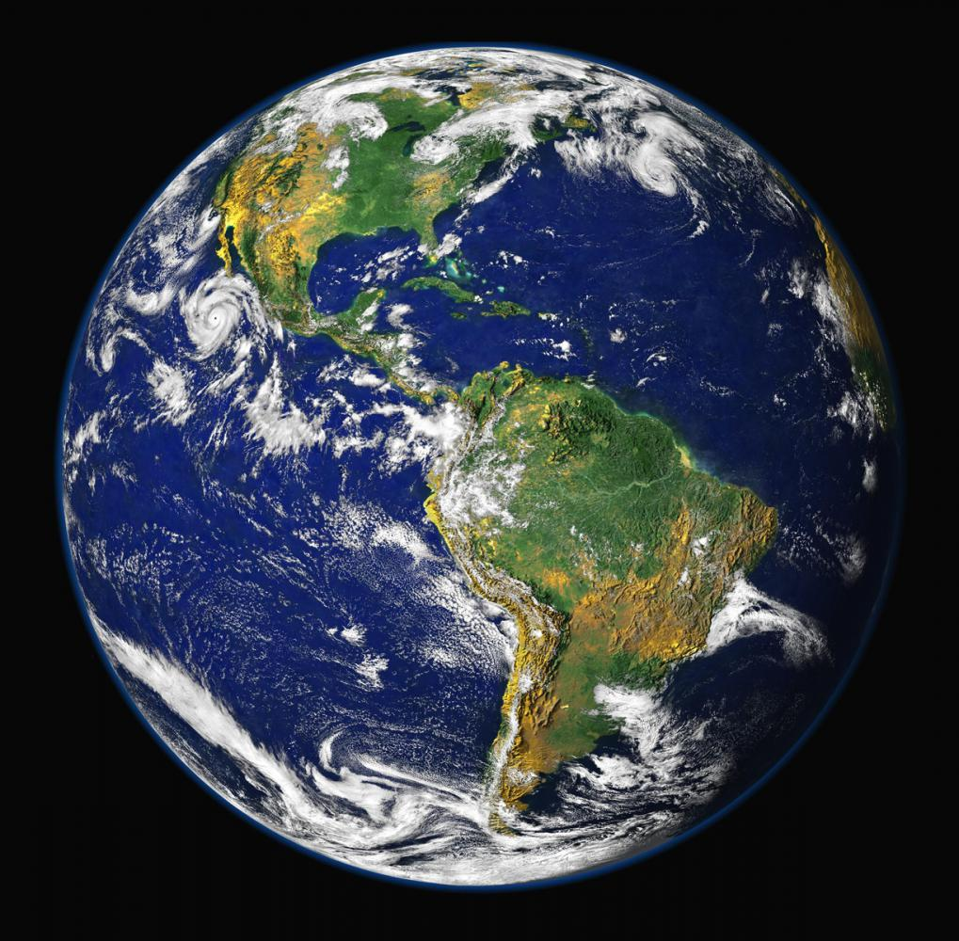

Slide 41

1) Dobré umístění (Země o 15% dále od Slunce – zamrzly by oceány; kdyby o 5% blíže - vypařila by se voda)
2) Správný typ planety (tekuté magma – průnik plynů na povrch – podmínka vzniku atmosféry)
3) Země je dvojitá planeta (Měsíc udržuje Zemi ve správném úhlu a rychlosti otáčení kolem osy – podmínky pro vznik a udržení života)
4) Správné načasování – 65 MIL extinkce dinosaurů – podmínky pro nástup savců včetně člověka

Slide 42
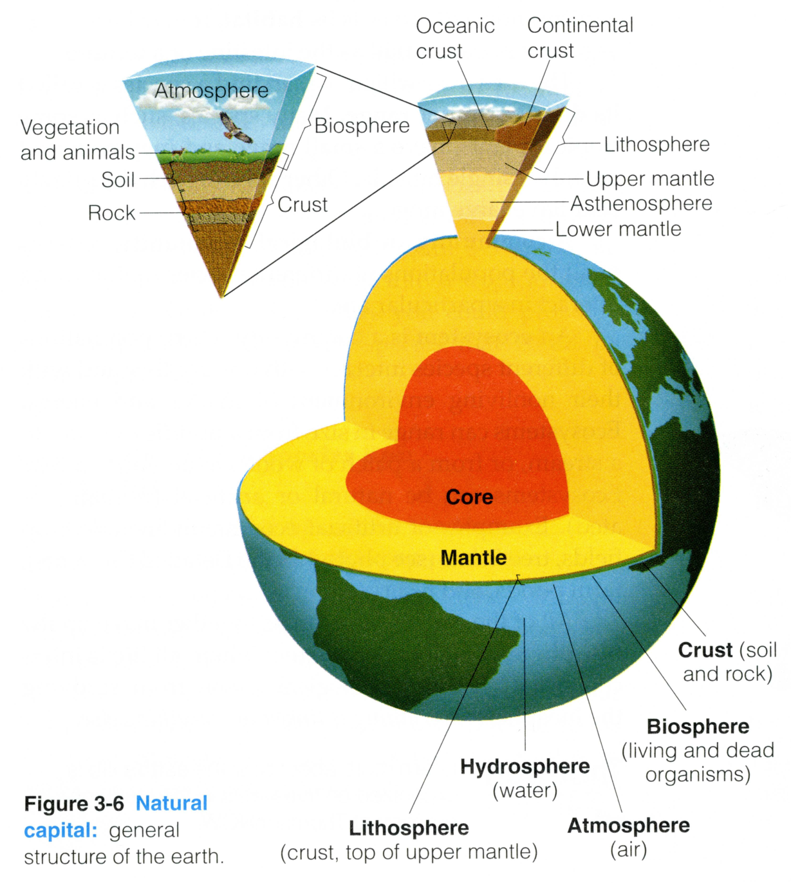
Základní struktura planety Země
Lithosféra
Hydrosféra
Atmosféra
Biosféra
Zemské jádro
Plášť
Zemská kůra

Slide 43
Vývoj vesmíru a lidstva (Kurzweil, 1999)
před 10 až 15 miliardami zrod vesmíru
o 10⁻⁴³ vteřiny později vzniká gravitace
1 MLD po Velké třesku - vznik galaxií
5 MLD – vznik Země
3,4 MLD – anaerobní prokaryota
1,7 MLD – jednoduchá DNA
700 MIL – mnohobuněčné R a Ž
570 MIL– kambrijská exploze
80 MIL – počátek rozvoje savců
65 MIL – vyhynutí dinosaurů
50 MIL – antropoidní primáti
15 MIL – první hominidi
5 MIL – Homo habilis – nástroje
2 MIL – Homo erectus – oheň, jazyk, zbraně
100 000 let – Homo sapiens neandrtalensis
90 000 let – vznik Homo sapiens sapiens
40 000 let – Homo s. sapiens – jediný hominid – technologie
10 000 – neolitická revoluce
6 000 v Mezopotámii první města
496-332 př.n.l. – Sokrates, Platon, Aristoteles – racionalistická filosofie
1543 – Mikuláš Koperník (heliocentrismus)
1687 – Isaac Newton – zákony pohybu a gravitace
1859 – Charles Darwin – evoluce
1900 – telegraf – celosvětově
1939 – komerční lety přes Atlantik
1961 – J. Gagarin – 1. kosmonaut
1971 – kapesní kalkulačka
1981 – na trhu první PC – IBM
1990 – vznik WWW
1997 – počítač Deep Blue poráží šachového velmistra Garry Kasparova
1998 – WWW celosvětové rozšíření

Slide 44
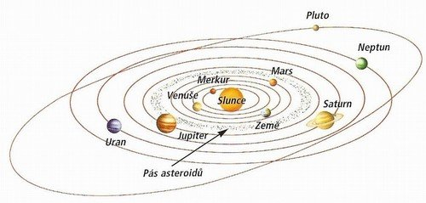
Model sluneční soustavy

Slide 45
Ekologické faktory a planetární pohyby
Rotace Země kolem Slunce – roční cyklus – sezónnost – teplota, fotoperioda, délka světelného dne (např. jaro, léto, podzim, zima)
Rotace Země kolem své osy – denní cyklus (střídání noci a dne)
Rotace Měsíce kolem Země – měsíční cyklus – mořské dmutí (příliv a odliv)

Slide 46
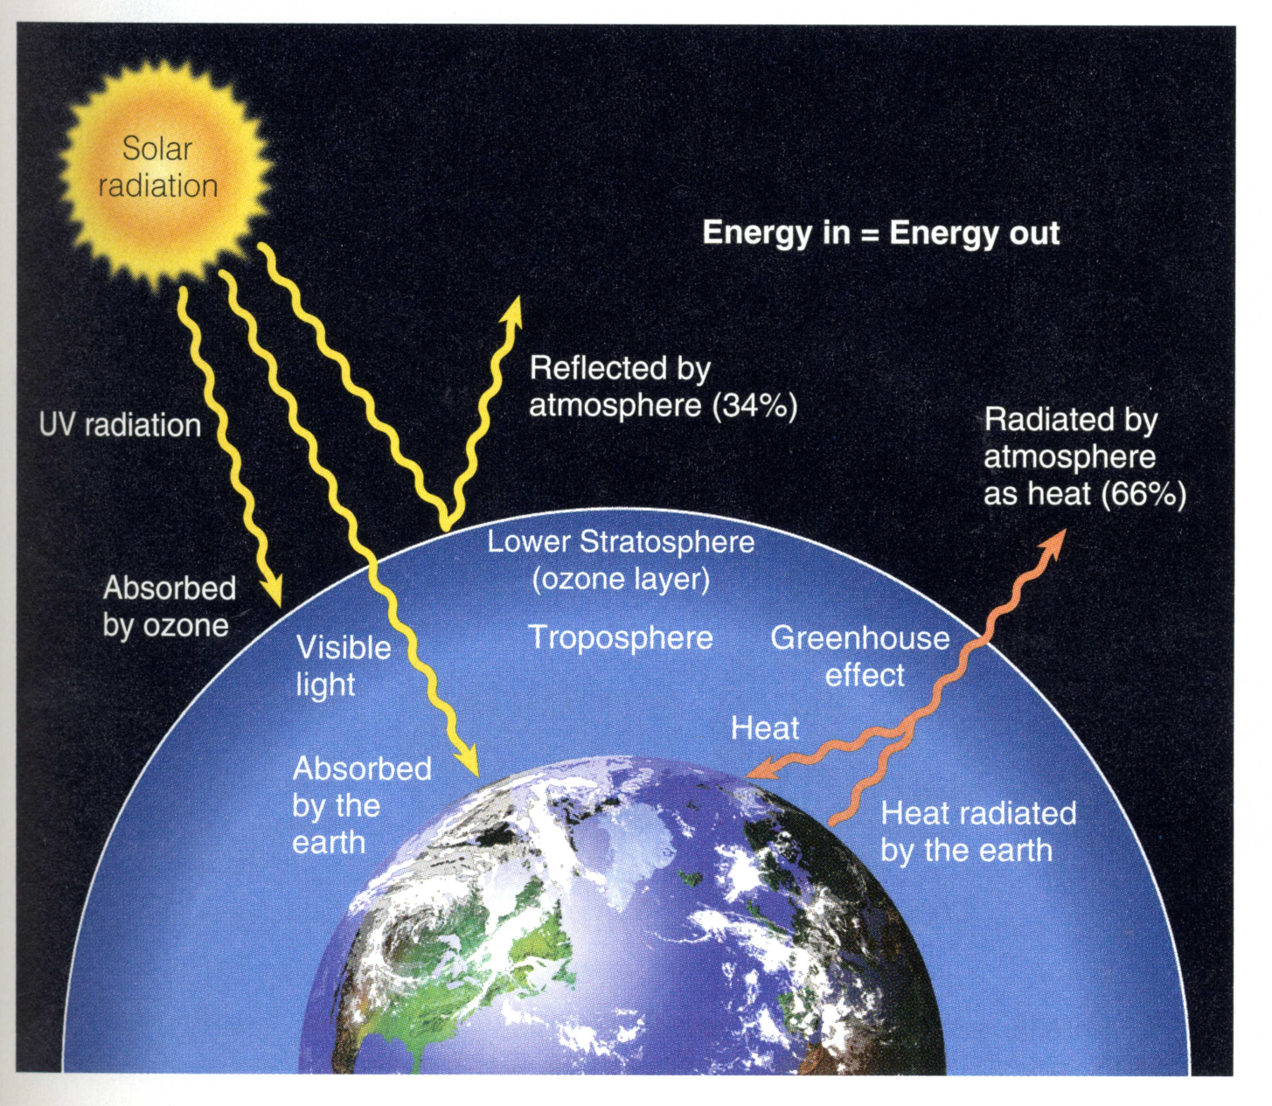
Rotace Země kolem Slunce
Tok energie ze Slunce na Zemi

Slide 47
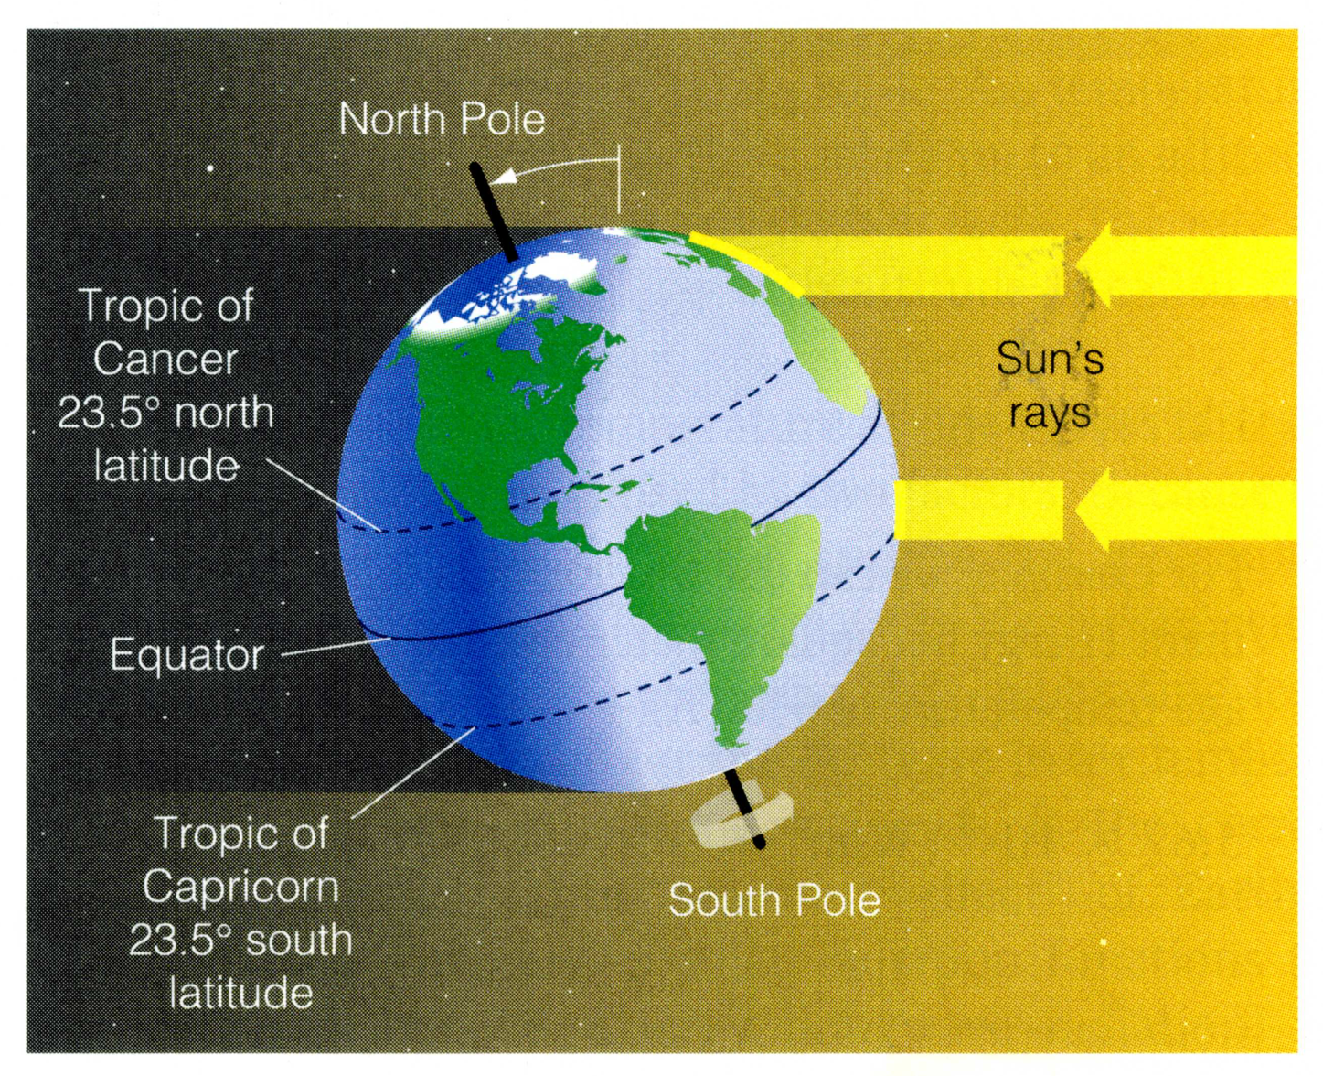
Solární energie dopadající na Zemi

Slide 48
Cyklus Měsíce a průměrný měsíční příliv

Slide 49
Pozice Slunce, Měsíce a Země ve vztahu k přílivu je zásadní

Slide 50
Distribuce typů přílivů - semidiurnálního, smíšeného semidiurnálního a diurnálního

Slide 51
Planetární pohyby a cykličnost ekologických faktorů ?
Podle cykličnosti ?
Které faktory to jsou ?
Jaké budou na ně adaptace u různých organismů ?
Cykličnost se odvozuje od planetárních pohybů !
Mohou mít faktory prostředí hierarchický charakter ?

Slide 52
Ekologické faktory podle cykličnosti I
Primárně periodické:
Teplota, světlo, mořské dmutí
Sekundárně periodické:
Vlhkost, hustota, viskozita, rozpustnost plynů, potravní faktory, biologické interakce, oheň, zemědělství,
Neperiodické:
Sopečná činnost, zemětřesení, živelné katastrofy (tsunami), katastrofy působené člověkem

Slide 53
Členění ekologických faktorů II
Podmínky
Zdroje
Záření jako zdroj
Anorganické molekuly jako zdroj (CO₂, H₂O, O₂)
Organismy jako zdroj (sezónnost, nutriční hodnota, počet samic)
Prostor jako zdroj
Teplota
Světlo
Vlhkost
Hustota
Viskozita
Proudění
Znečištění

Slide 54
Členění ekologických faktorů III
Abiotické
Biotické
Teplota
Vlhkost (Voda)
Světlo
Půda
Oheň
Znečištění
Natalita a mortalita
Populační dynamika
Hustota populace
Kompetice
Biologické interakce
Antropogenní vlivy

Slide 55
Pokračování - Ekologie úvod – část II
Evoluce versus ekologie
Historie biologické evoluce – Charles Darwin
Adaptace, valence, ekologická nika
Divergence versus konvergence
Procesy speciace

